Slide 1
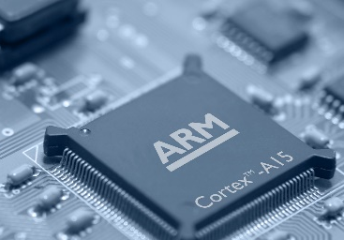
BLM206 Microprocessor Systems - Mikroişlemci Sistemleri
Bilgisayar - Biyomedikal Mühendisliği Bölümü
Öğr. Gör. Musa AYDIN (C210)
2017 – 2018 (Bahar)
Lab B116

Slide 2
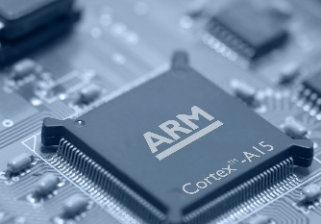
Özet
Dersin Bilgileri
Dersin İçeriği
Değerlendirme
Kaynaklar
Lab Uygulama saati
Sorular

Slide 3
Ders Bilgileri
Dersin Öğretim Elemanı: Öğr. Gör. Musa AYDIN
Dersin Yardımcısı : Araş. Gör. Ö. Faruk GÖKSU
Dersin Yardımcısı : Araş. Gör. Güner TATAR
Yarılyıl | Kodu /Önkoşul |  | Adı | T + U | Kredi | AKTS
4 | BLM206 | BLM103BLM203 | Mikroişlemci Sistemleri | 3+2 | 4 | 6

Slide 4
Dersin İçeriği
Hafta | Konu
1 | ARM Programlama modeli. DATA tipleri: byte, halfword, word. İşlemci modları. Registerler: genel amaçlı, status, program sayıcısı. Vector Table.
2 | Basit programlama örnekleri. Assembly dili. ARM komut seti. Öntanımlı register adları.
3 | Sık kullanılan direktifler. Makrolar. Assembler operatörleri.
4 | Bellek. Load, Store ve adresleme işlemleri. Endian kavramı.
5 | Sabitler, rotation, registerlere sabit ve adres değerleri yükleme
6 | Bayraklar (N, V, C, Z). Karşılaştırma komutları. Veri işleme. Bool işlemleri. Kaydırma ve döndürme işlemleri
7 | Toplama, çıkarma, çarpma, bölme işlemleri.

Slide 5
Dersin İçeriği
Hafta | Konu
8 | Ara Sınav
9 | Döngüler ve dallanmalar. WHILE ve FOR döngüleri. Şartlı icra.
10 | Lookup ve jump tabloları.
11 | Stack. Push/pop işlemleri. Dolu/boş, yükselen/alçalan stackler. Altprogramlar (subroutineler). Subroutinelere Register üzerinden, referansla ve Stack üzerinden parametre geçmek.
12 | İstisna işlemleri. İşlemci istisna sıralaması. Vektör tablosu. İstisna öncelikleri. Reset istisnası. Tanımsız komutlar. Interruptlar. Yazılım interruptları.
13 | Vektörel interrupt kontrolörleri. Abort işlemleri.
14 | Belleğe yönlendirilmiş çevre birimleri: UART, DAC
15 | Dönem Sonu Sınavı

Slide 6
Değerlendirme
Lab.Uygulama(Proje,ödev, …) : %25
Ara Sınav : %25
Kısa Sınav : %10
Dönem Sonu Sınavı : %40

Slide 7
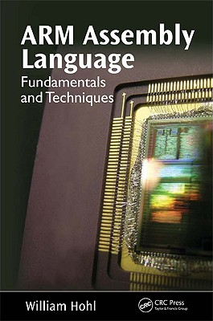
Kaynaklar
Arm Assembly Language Fundamentals and Techniques

Slide 8
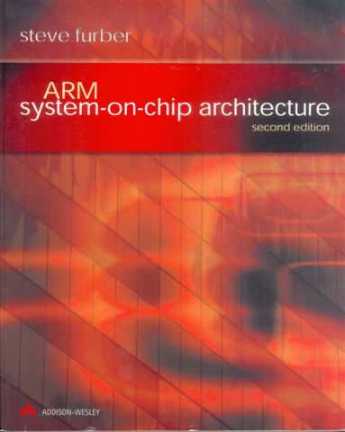
Kaynaklar
Arm System On Chip Architecture By Steve Furber, Second Edition.

Slide 9
Kaynaklar
http://maydin.fsm.edu.tr/Dersler#Ders-Notlari

Slide 10
Lab. Uygulama Saati
Labaratuvar uygulama saatinde STM32F4 serisi microcontroller üzerinde uygulamalar yapılacaktır.
Bu işlem için ARM tarafından limitli kullanım hakkı ile sunulan KEIL editörü kullanılacaktır.

Slide 11
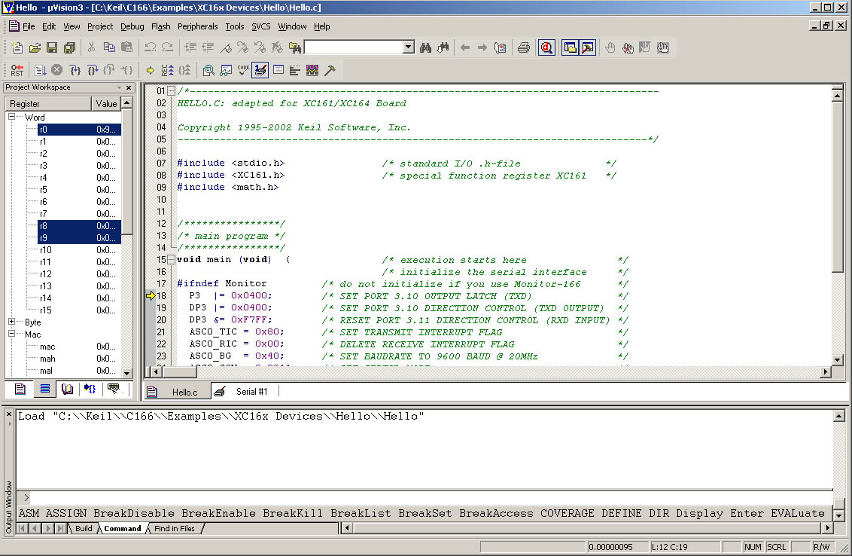
Lab. Uygulama Saati
KEIL ekran görüntüsü

Slide 12
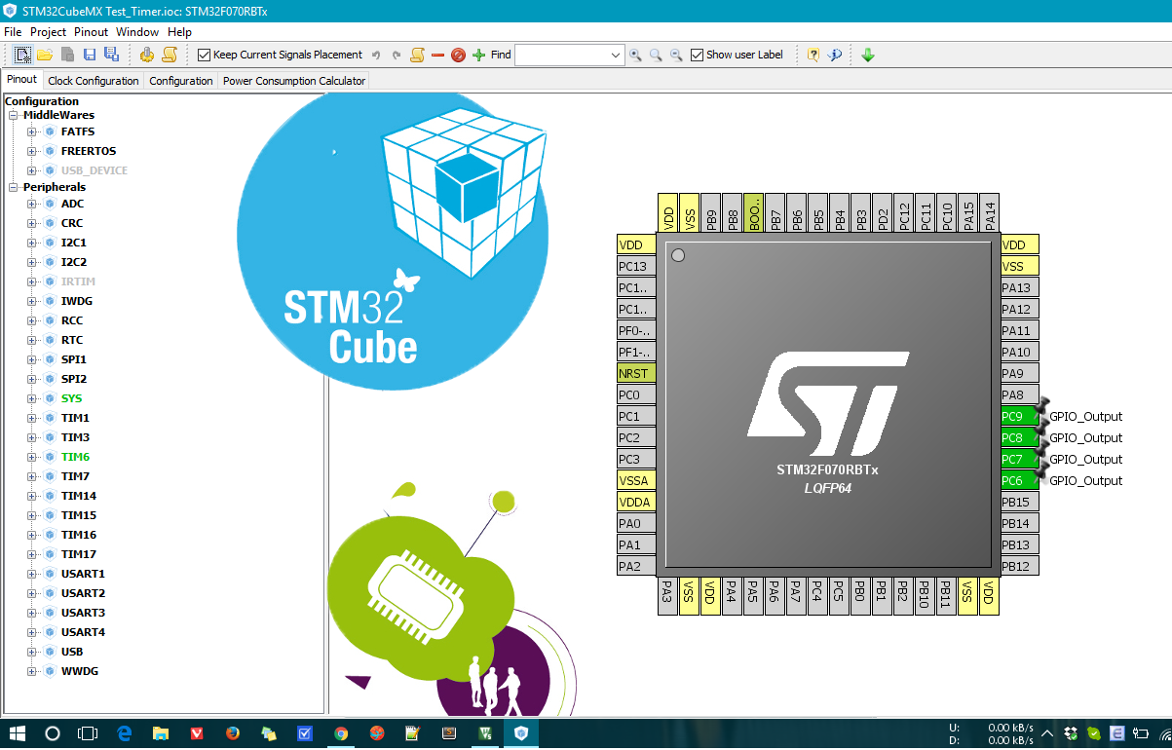
Lab. Uygulama Saati
STM32Cubemx

Slide 13
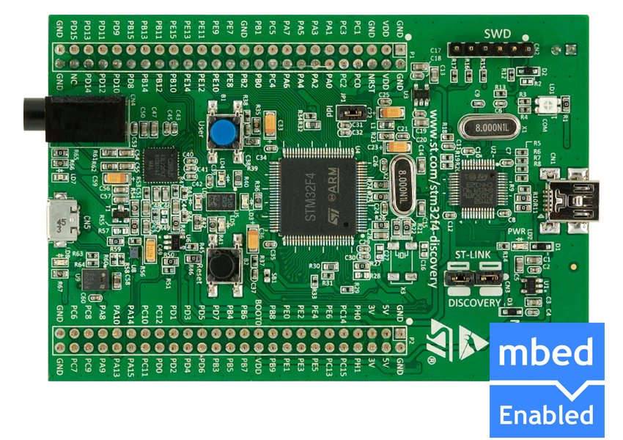
stm32f4 discovery board

Slide 14

Sorular

